Slide 1
Biber Aufgaben 2010 „Informatisches Denken“

Slide 2
für alle SchülerInnen
international
problemlösungsorientiert
konzeptorientiert
vorgegebene Aufgaben
unter Aufsicht

Slide 3
INF Information verstehen
Darstellung (symbolisch, numerisch, visuell)
Codierung, Verschlüsselung
ALG Algorithmisches Denken
inklusive Programmieraspekte
USE Anwendung von Computer Systemen
z.B.: Suchmaschinen, e-Mail, Tabellenkalkulation, etc.
allgemeine Prinzipien, aber keine speziellen Systeme
STRUC Strukturen, Muster und Anordnungen
Kombinatorik
Diskrete Strukturen (Graphen, etc.)
PUZ Puzzles
Logik, Spiele
SOC IKT und Gesellschaft
soziale, ethische, kulturelle, internationale, juridische Aspekte und Sicherheit

Slide 4
Wasserversorgung
11200

Slide 5
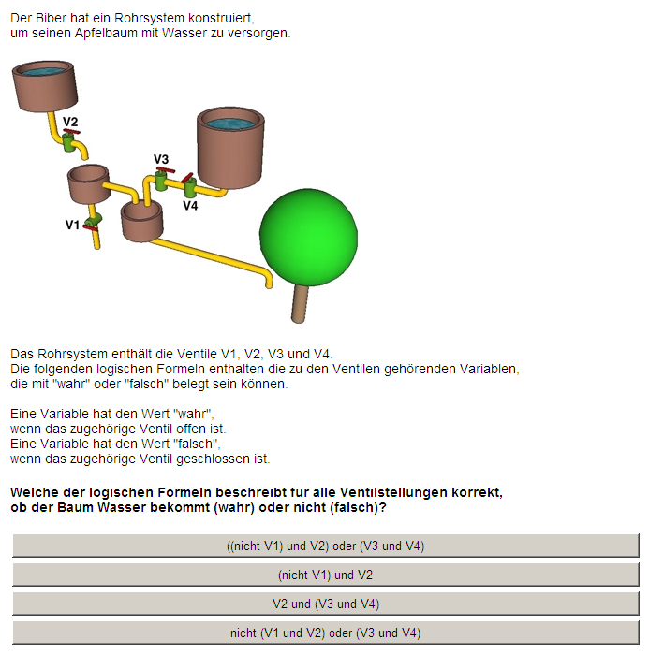
Wasserlogik
00401

Slide 6
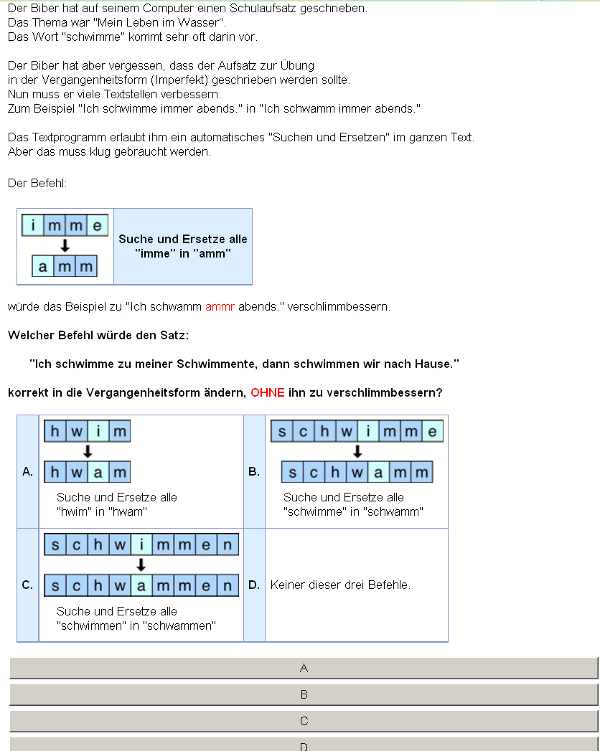
Ändere klug …
11411

Slide 7
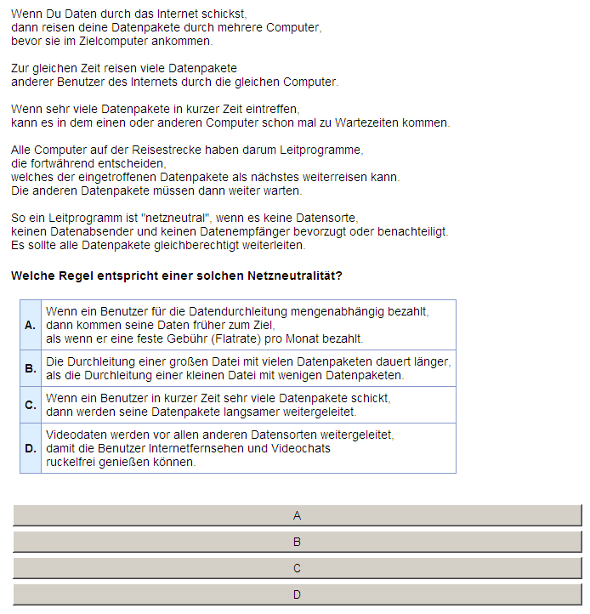
Alle Bits gleich
00210

Slide 8
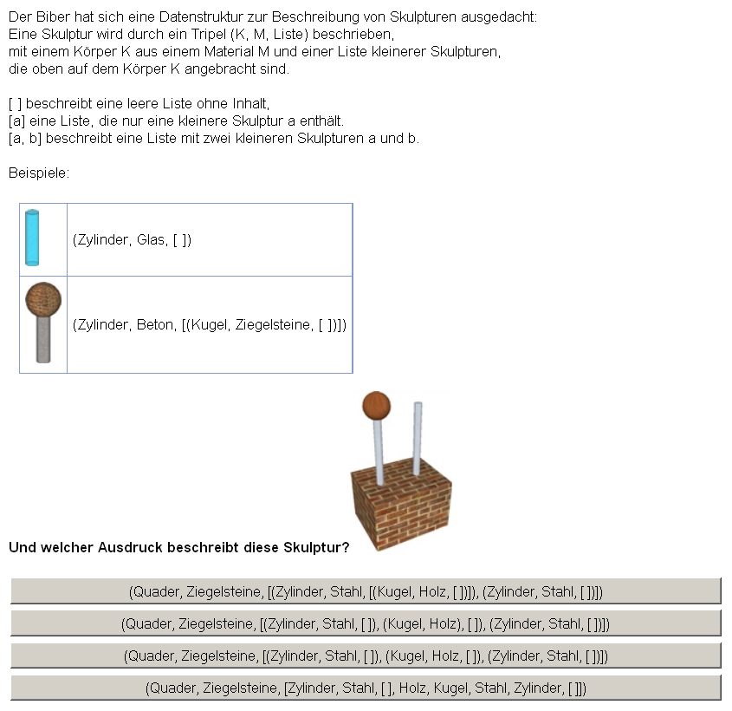
Wasserversorgung
01100

Slide 9
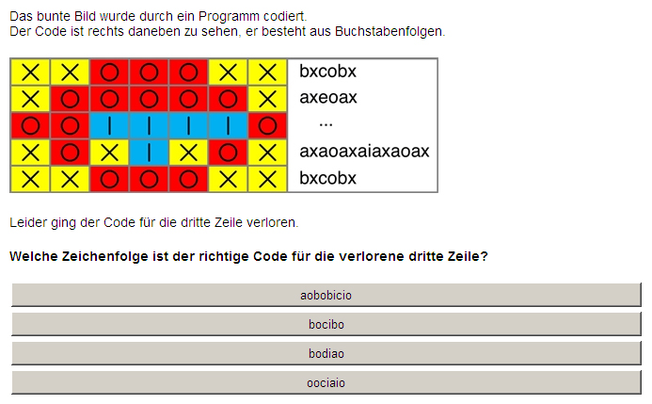
Bilder codieren
00211

Slide 10
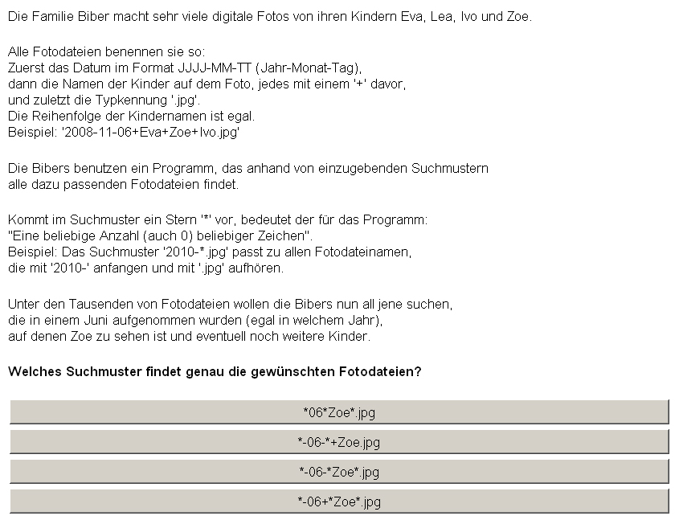
Dateisalat
01201

Slide 11
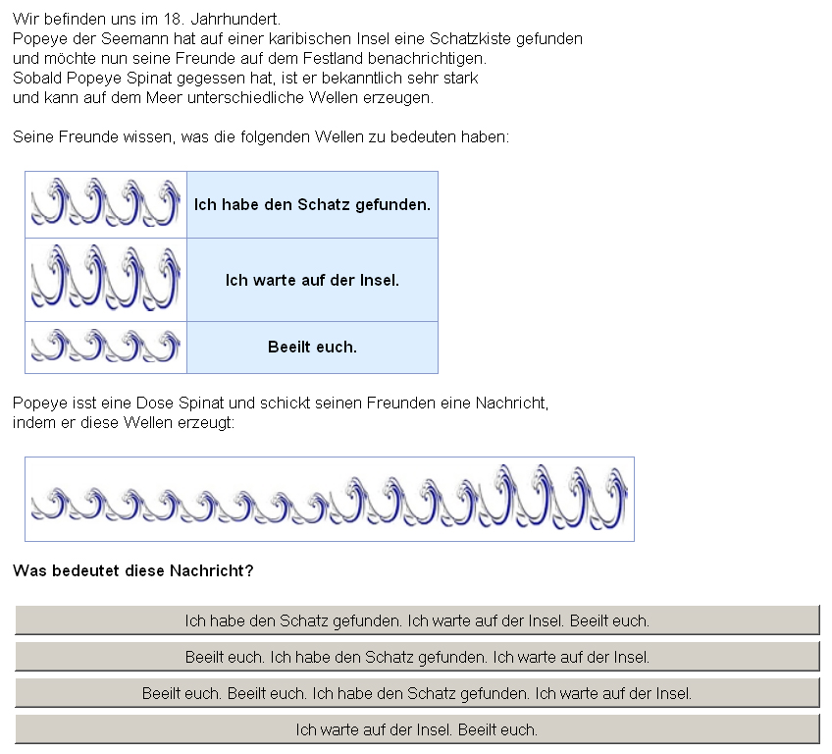
Datenübertragung
10200

Slide 12
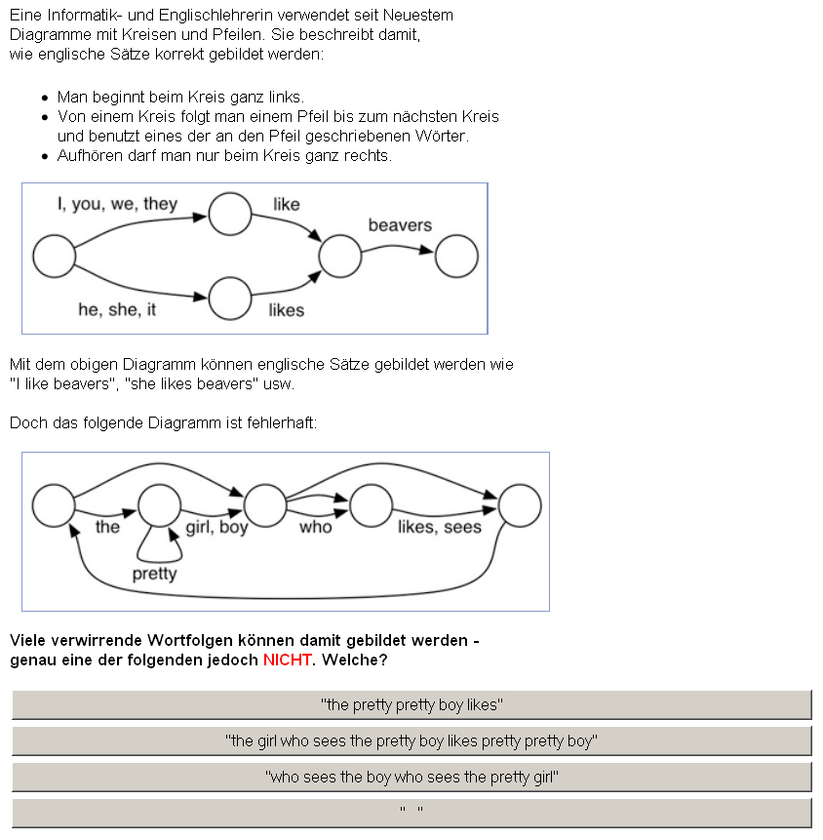
Englisch lernen
01311

Slide 13
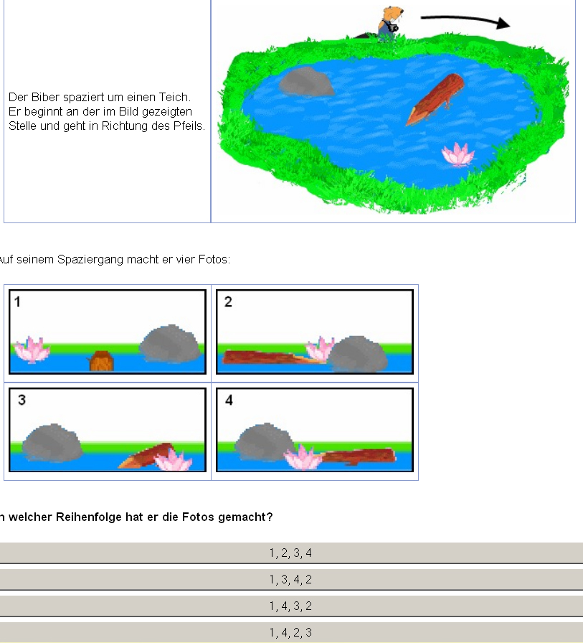
Fototour
11200

Slide 14
Gewinnstrategie
00311

Slide 15
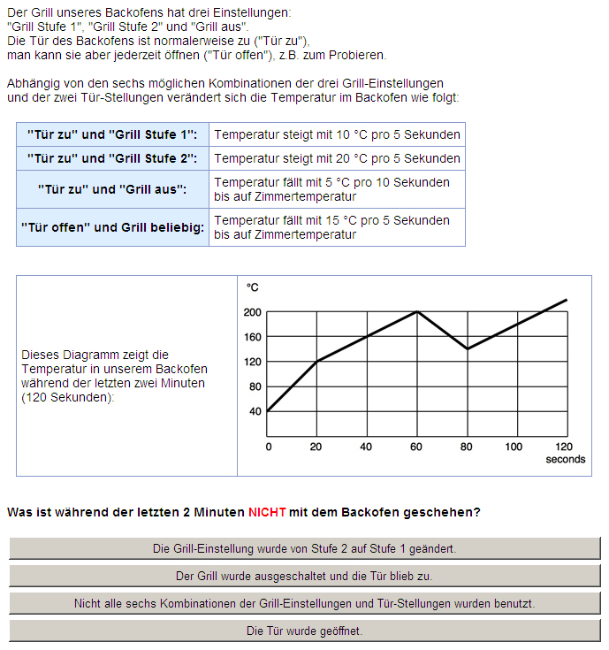
Grill-Backen
00311

Slide 16
Gruppenfoto
11300

Slide 17
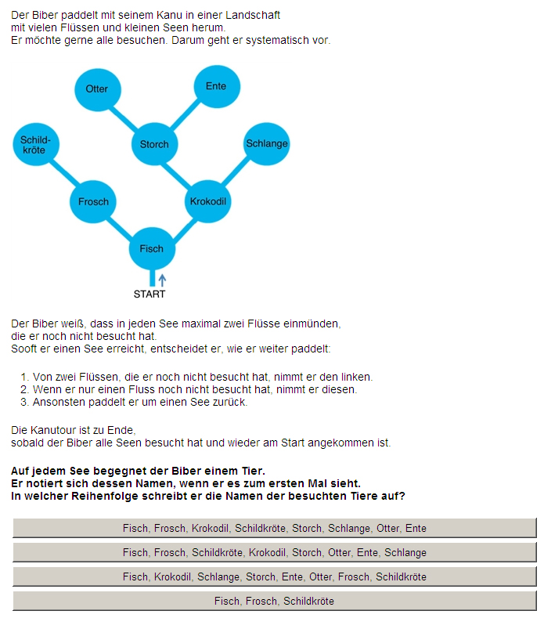
Kanutour
00301

Slide 18
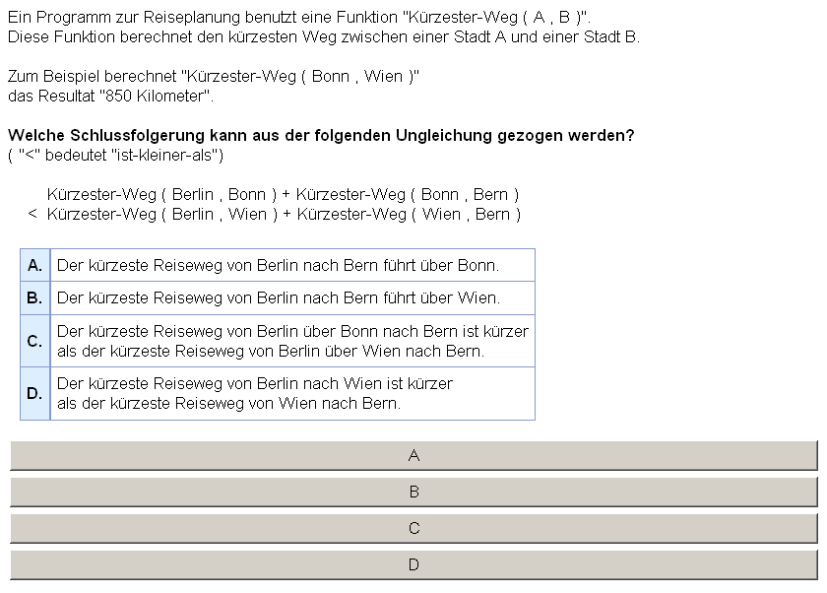
Kürzester Weg
11300

Slide 19
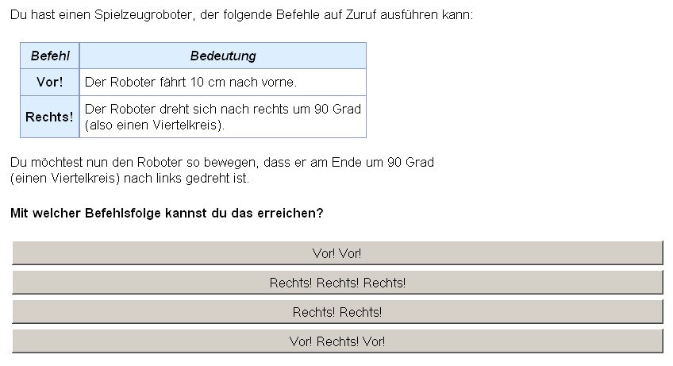
Links-Um
10300

Slide 20
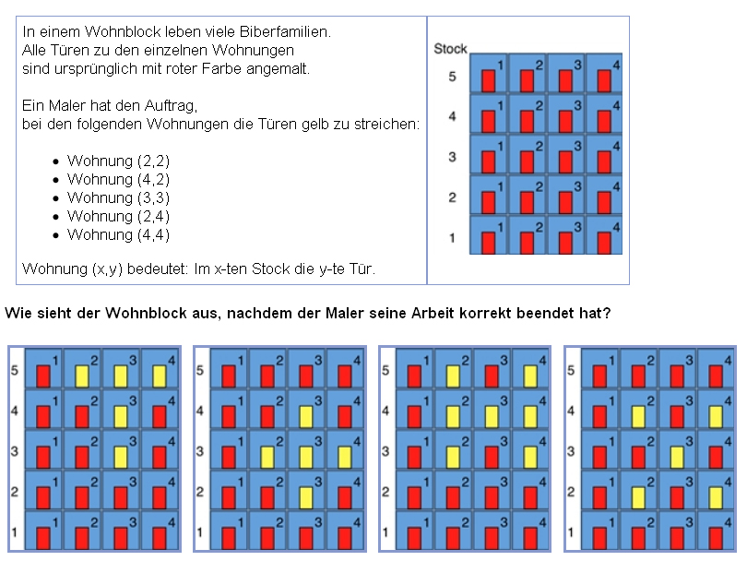
Malerarbeiten
11400

Slide 21
Nachbarschaften
00311

Slide 22
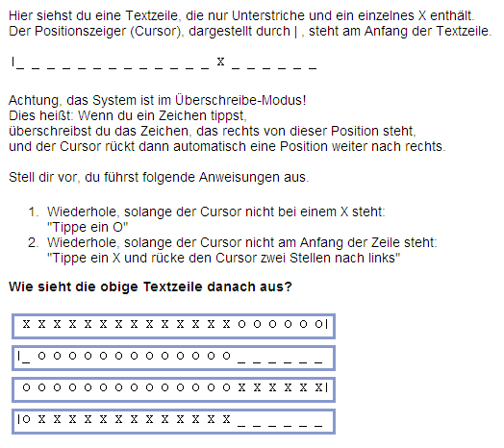
O X - Textzeile
00411

Slide 23
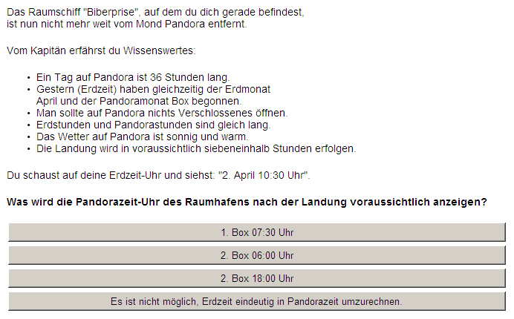
Pandora
00201

Slide 24
Pflastersteine
01111

Slide 25
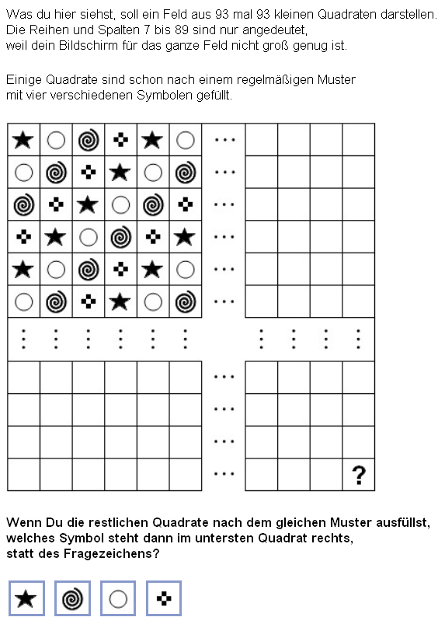
Querdenken
10100

Slide 26
Rate die Figur
10400

Slide 27
Rennbahn
00311

Slide 28
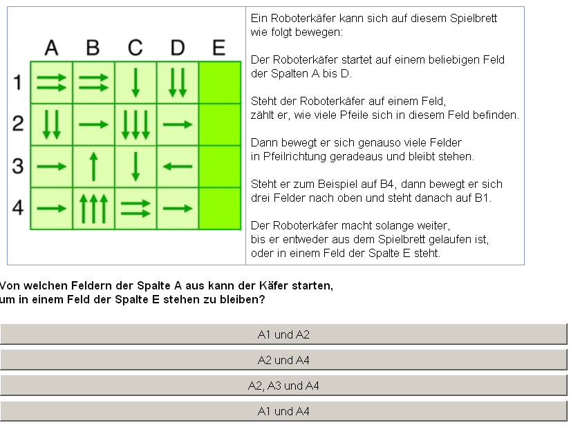
Roboterkäfer
11311

Slide 29
Rohre Überdeckung
00311

Slide 30
Rot-Grün-Blau
10200

Slide 31
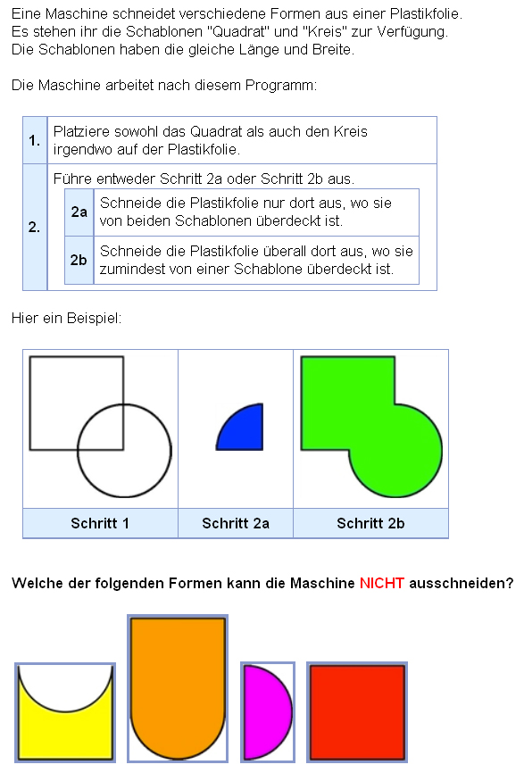
Schneidemaschine
11110

Slide 32
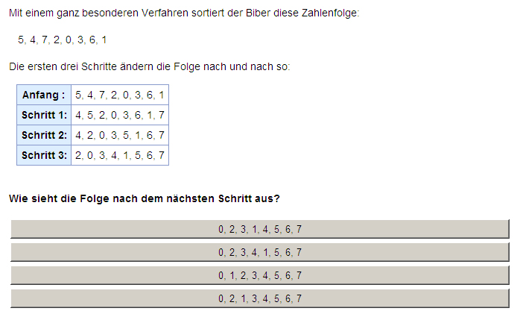
Sortieren
00111

Slide 33
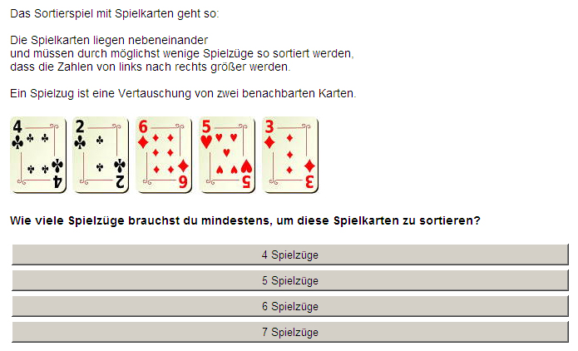
Sortierspiel
01210

Slide 34
Spiegeln oder nicht
10300

Slide 35
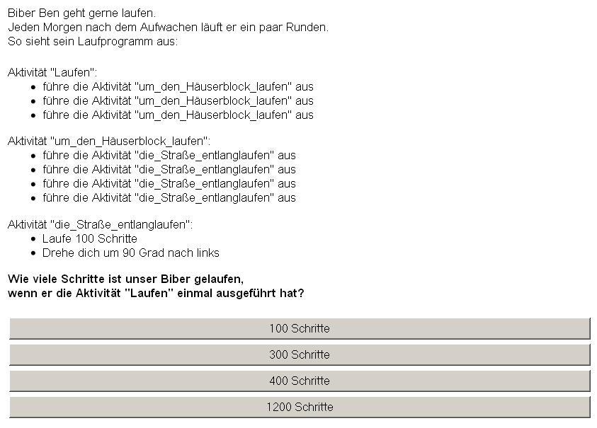
Sportlicher Biber
01400

Slide 36
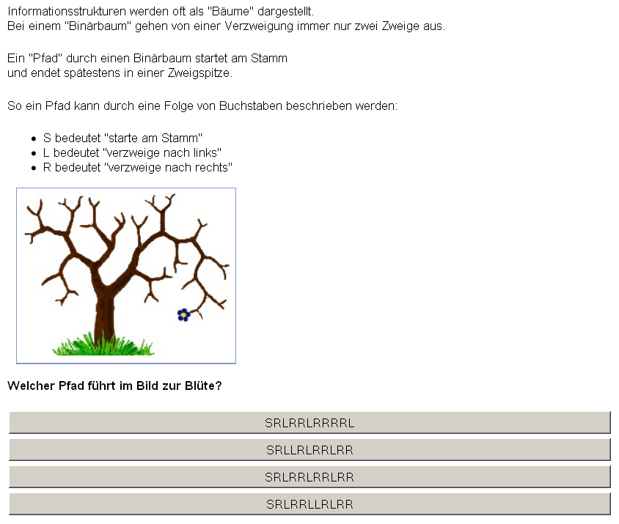
Stamm-Blüte
11200

Slide 37
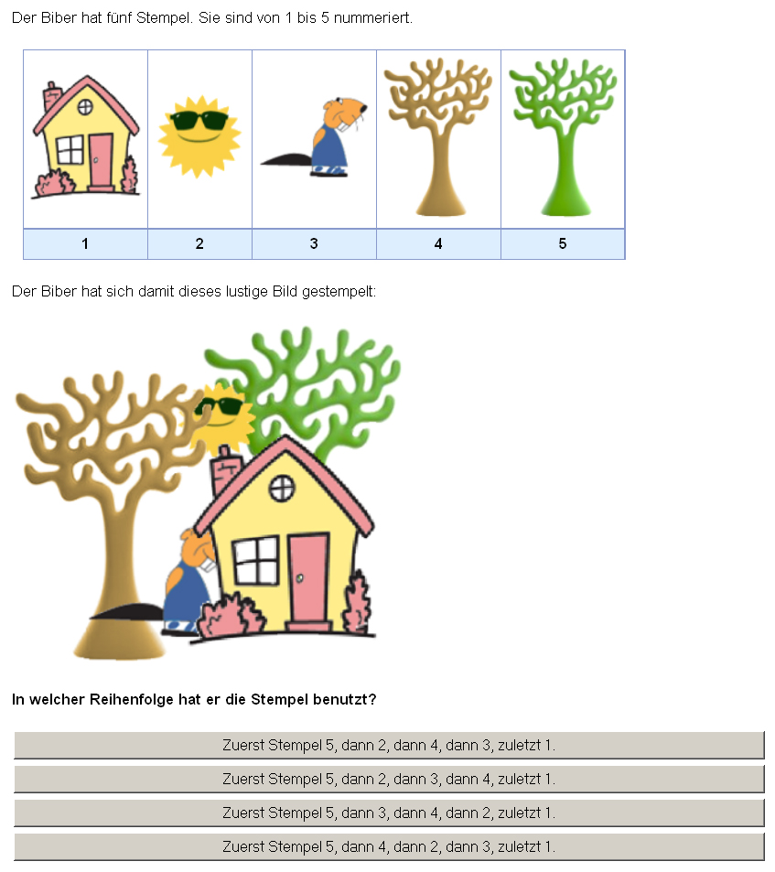
Stempeln
10100

Slide 38
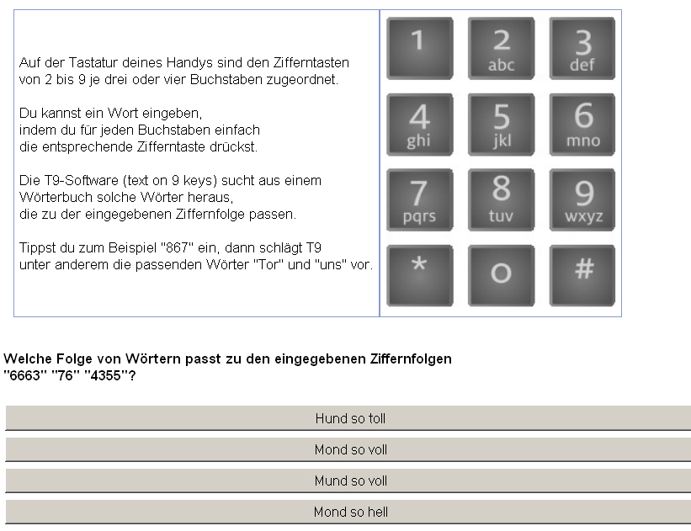
T9-Tastatur
01410

Slide 39
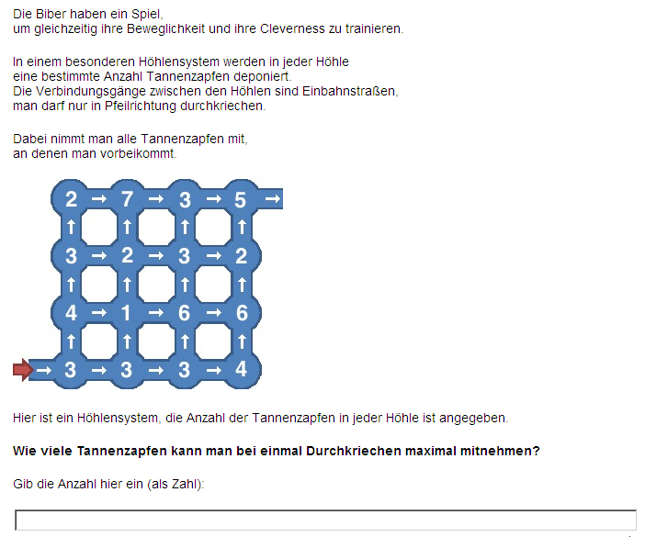
Tannenzapfen
002810

Slide 40
Tellerstapel
11300

Slide 41
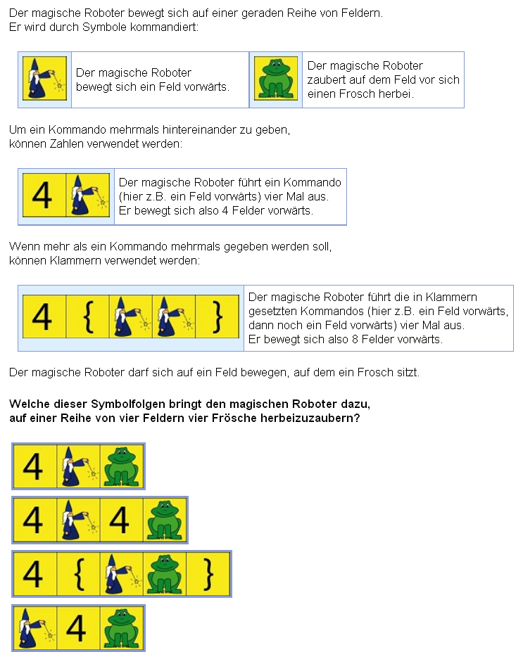
Vier Frösche
11200

Slide 42
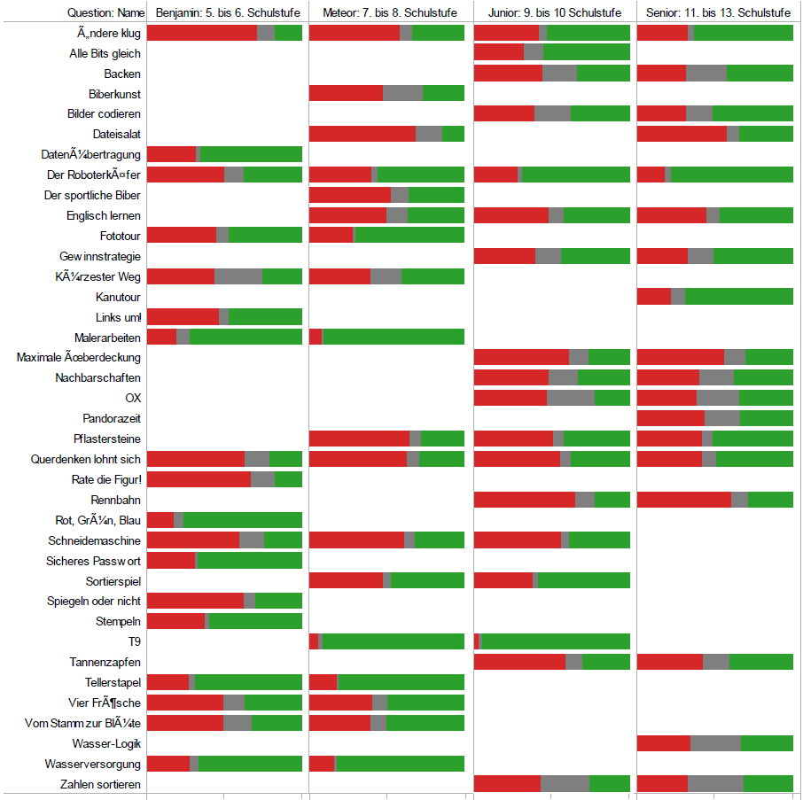

Slide 43
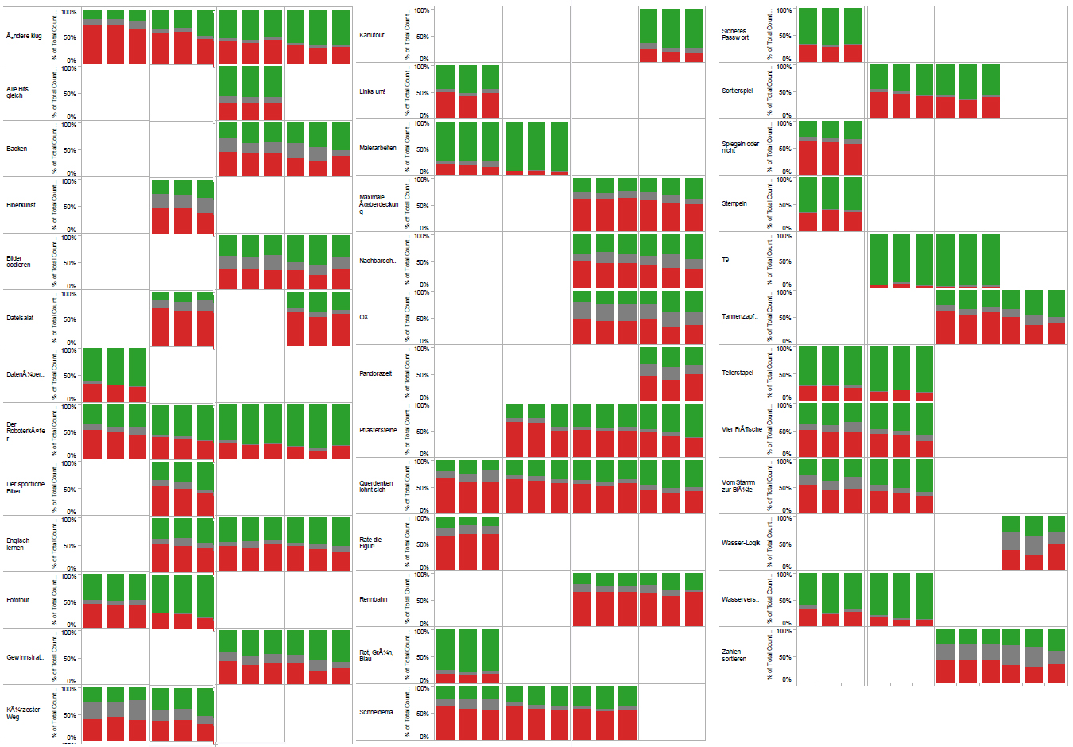
1. Balken: weiblich 2. männl.

Slide 44
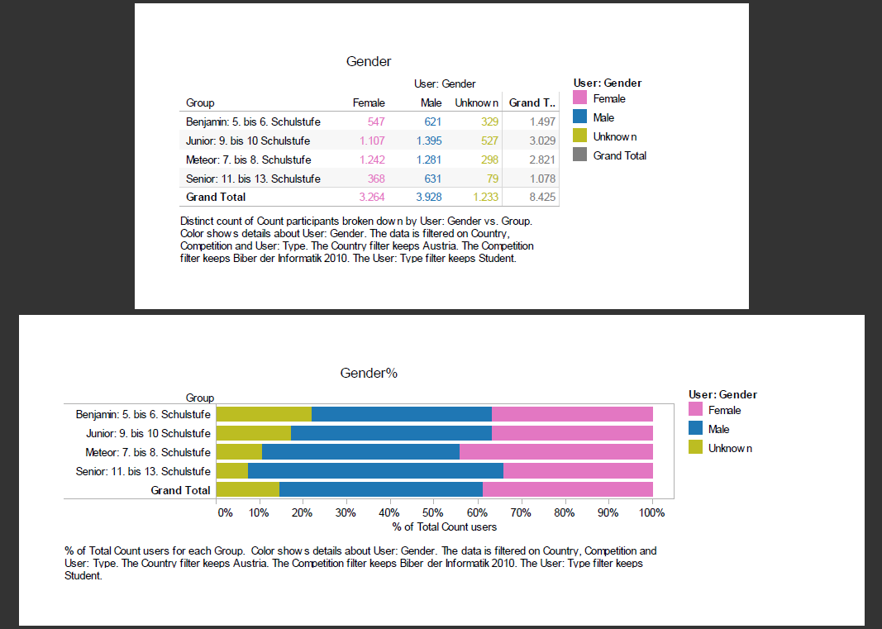

Slide 45
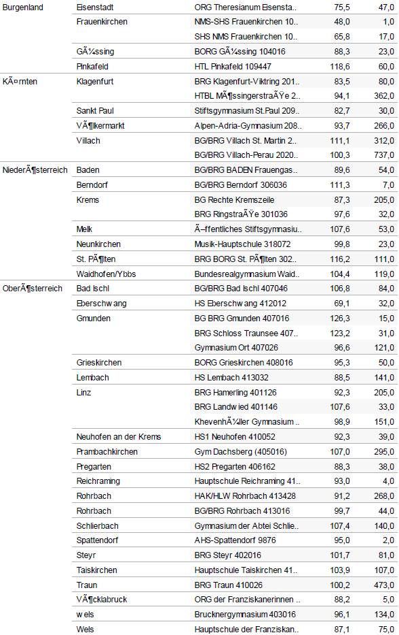
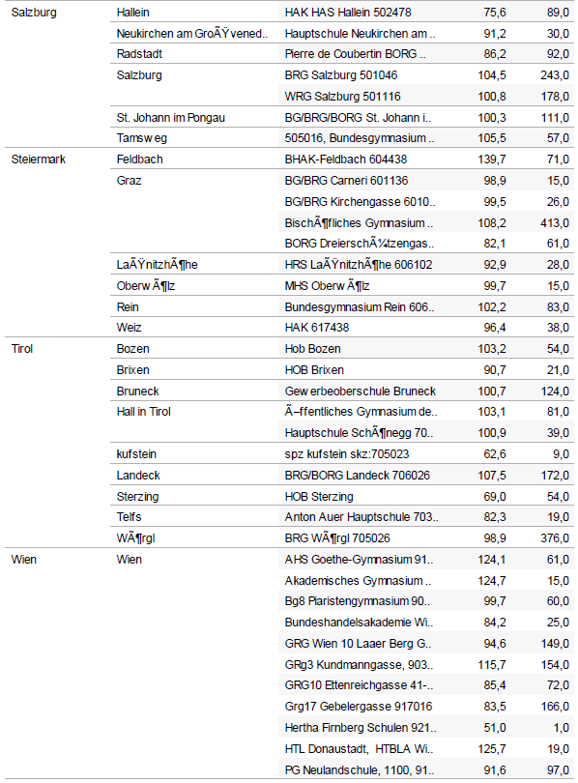

Slide 46
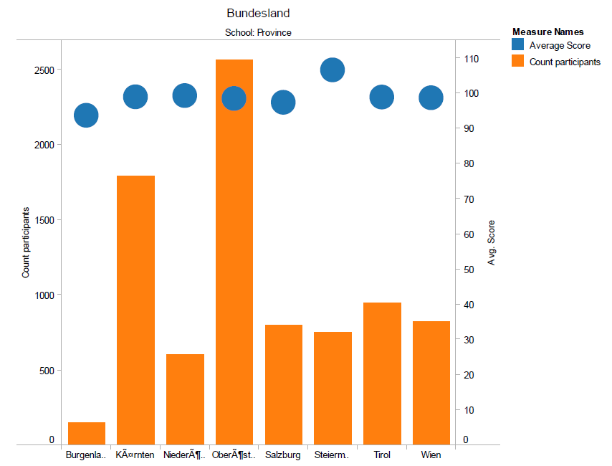

Slide 47
